Slide 1
EJECUCIÓN ACUMULADA DE GASTOS PRESUPUESTARIOS AL MES DE OCTUBRE DE 2019 PARTIDA 02: CONGRESO NACIONAL
UNIDAD TÉCNICA DE APOYO PRESUPUESTARIO
SENADO DE LA REPÚBLICA DE CHILE
Valparaíso, diciembre 2019

Slide 2
EJECUCIÓN ACUMULADA DE GASTOS A OCTUBRE DE 2019 PARTIDA 02 CONGRESO NACIONAL
Principales hallazgos
El proyecto de Ley de Presupuesto consideró un Gasto de Estado de Operaciones de $125.276 millones, lo que representa un incremento del 0,9% respecto del año 2018 (lo que equivale a $1.145 millones). Dicha propuesta consideró el financiamiento de las dietas de los nuevos cupos de parlamentarios que se incorporaron a partir de marzo de 2018, conforme la Ley N°20.840.
Para el año 2019 la Partida presenta un presupuesto total aprobado de $125.428 millones, de dichos recursos un 59,5% se destina a gastos en personal, presupuesto que experimenta un crecimiento de 0,7 puntos porcentuales respecto del registrado en la Ley de Presupuestos de 2018; el resto de los recursos se dividen en un 27,7% para transferencias corrientes; y, un 11,1% a bienes y servicios de consumo.
La distribución del presupuesto a nivel de instituciones del Congreso Nacional, fue la siguiente: la Cámara de Diputados concentró el 56%; el Senado un 33,1%; la Biblioteca un 9,9% y el Consejo Resolutivo de Asignaciones Parlamentarias un 1%, manteniendo los niveles de gastos autorizados el año 2018.
La ejecución del Congreso al mes de OCTUBRE ascendió a $9.995 millones, es decir, un 7,5% respecto del presupuesto vigente, mismo gasto registrado a igual mes del año 2017 (7,5%) y levemente inferior 2018 (7,7%). Por su parte el gasto acumulado alcanzó los $107.738 millones, lo que representa una ejecución de 81,% sobre el presupuesto vigente.
Fuente: Elaboración propia en base a Informes de ejecución presupuestaria mensual de DIPRES.

Slide 3
EJECUCIÓN ACUMULADA DE GASTOS A OCTUBRE DE 2019 PARTIDA 02 CONGRESO NACIONAL
Principales hallazgos
Respecto al presupuesto inicial, la Partida presentó al mes de OCTUBRE un incremento consolidado de $7.564 millones, dicho incremento se estructura con los siguientes movimientos a nivel de subtítulos en los diferentes Programas :
Subtítulo 21 “gastos en personal”, incrementos en el Senado por $181 millones, Biblioteca por $502 millones, Consejo Resolutivo en $36 millones , y una disminución por $251 millones en la Cámara de Diputados.
Subtítulo 22 “bienes y servicio de consumo”, aumentó $1.100 millones en el Senado, y $46 millones en CRAP; mientras que en la Cámara de Diputados se redujo en $ 1.800 millones.
Subtítulo 23 “prestaciones de seguridad social”, incrementos en el Senado por $946 millones, en la Cámara de Diputados $524 millones.
Subtítulo 24 “transferencias corrientes”, incrementos en el Senado por $1.757 millones, en la Cámara de Diputados $ 3.686 millones.
Subtítulo 29 “adquisición de activos no financieros”, incremento en $ 301 millones en el Senado, y $27 millones en CRAP.
Subtítulo 34 “servicio de la deuda” presentó una ejecución de $737 millones, de los cuales $534 millones corresponden al pago de los compromisos devengados al 31 de diciembre de 2018 (deuda flotante), decreto N°545, con fecha 05-06-2019, modificatorio en la Biblioteca Congreso Nacional.
Fuente: Elaboración propia en base a Informes de ejecución presupuestaria mensual de DIPRES.

Slide 4
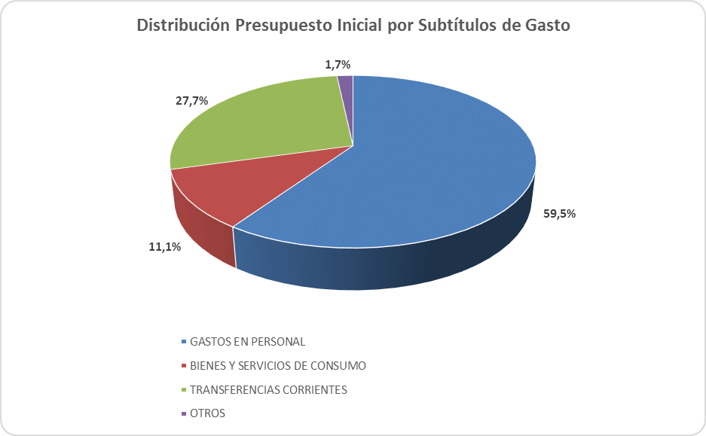
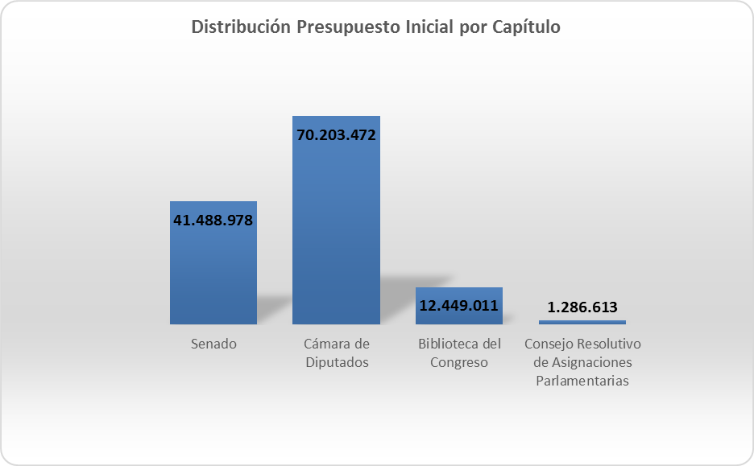
DISTRIBUCIÓN POR SUBTÍTULO DE GASTO Y CÁPITULO PARTIDA 02 CONGRESO NACIONAL
Finalmente, las tasas de ejecución por institución del Congreso Nacional fueron: 77% para el caso del Senado, 84,4% en la Cámara de Diputados, 77,1% para la Biblioteca del Congreso y 73,6% en el Consejo Resolutivo de Asignaciones Parlamentarias.
Fuente: Elaboración propia en base a Informes de ejecución presupuestaria mensual de DIPRES.

Slide 5
COMPORTAMIENTO DE LA EJECUCIÓN ACUMULADA DE GASTOS A OCTUBRE DE 2019 PARTIDA 02 CONGRESO NACIONAL
Fuente: Elaboración propia en base a Informes de ejecución presupuestaria mensual de DIPRES.

Slide 6
COMPORTAMIENTO DE LA EJECUCIÓN ACUMULADA DE GASTOS A OCTUBRE DE 2019 PARTIDA 02 CONGRESO NACIONAL
Fuente: Elaboración propia en base a Informes de ejecución presupuestaria mensual de DIPRES.

Slide 7
EJECUCIÓN ACUMULADA DE GASTOS A OCTUBRE DE 2019 PARTIDA 02 CONGRESO NACIONAL
en miles de pesos 2019
Subtítulo |  | Presupuesto 2019 |  |  | Ejecución
 |  | Ley 2019 | Vigente | Variación | Ejecución Acumulada | % Ejecución Ley 2019 | % Ejecución Ppto. Vigente | % Ejecución Ppto. Vigente 2018
 | GASTOS | 125.428.074 | 132.993.013 | 7.564.939 | 107.738.448 | 85,9% | 81,0% | 81,9%
21 | GASTOS EN PERSONAL | 74.687.164 | 75.156.921 | 469.757 | 61.433.880 | 82,3% | 81,7% | 84,5%
22 | BIENES Y SERVICIOS DE CONSUMO | 13.867.406 | 13.183.439 | -683.967 | 11.208.780 | 80,8% | 85,0% | 88,4%
23 | PRESTACIONES DE SEGURIDAD SOCIAL | 651.336 | 2.122.286 | 1.470.950 | 2.031.368 | 311,9% | 95,7% | 86,2%
24 | TRANSFERENCIAS CORRIENTES | 34.756.964 | 40.201.031 | 5.444.067 | 31.250.791 | 89,9% | 77,7% | 73,6%
29 | ADQUISICIÓN DE ACTIVOS NO FINANCIEROS | 1.290.073 | 1.619.565 | 329.492 | 1.076.193 | 83,4% | 66,4% | 91,2%
34 | SERVICIO DE LA DEUDA | 175.131 | 709.771 | 534.640 | 737.436 | 421,1% | 103,9% | 102,8%
Fuente: Elaboración propia en base a Informes de ejecución presupuestaria mensual de DIPRES.

Slide 8
EJECUCIÓN ACUMULADA DE GASTOS A OCTUBRE DE 2019 PARTIDA 02 RESUMEN POR CAPÍTULOS
en miles de pesos 2019
 |  |  | Presupuesto 2019 |  |  | Ejecución
 |  | Capítulo | Ley 2019 | Vigente | Variación | Ejecución Acumulada | % Ejecución Ley 2019 | % Ejecución Ppto. Vigente | % Ejecución Ppto. Vigente 2018
 |  | Congreso Nacional | 125.428.074 | 132.993.013 | 7.564.939 | 107.738.448 | 85,9% | 81,0% | 81,9%
01 |  | Senado | 41.488.978 | 46.051.842 | 4.562.864 | 35.450.690 | 85,4% | 77,0% | 79,5%
02 |  | Cámara de Diputados | 70.203.472 | 72.477.173 | 2.273.701 | 61.179.044 | 87,1% | 84,4% | 83,6%
03 |  | Biblioteca del Congreso | 12.449.011 | 13.096.925 | 647.914 | 10.102.145 | 81,1% | 77,1% | 80,8%
04 |  | Consejo Resolutivo de Asignaciones Parlamentarias | 1.286.613 | 1.367.073 | 80.460 | 1.006.569 | 78,2% | 73,6% | 74,6%
Fuente: Elaboración propia en base a Informes de ejecución presupuestaria mensual de DIPRES.

Slide 9
EJECUCIÓN ACUMULADA DE GASTOS A OCTUBRE DE 2019 PARTIDA 02. CAPÍTULO 01. PROGRAMA 01: SENADO
en miles de pesos 2019
 |  |  |  | Presupuesto 2019 |  |  | Ejecución
Subt. | Item | Asig. | Clasificación Económica | Ley 2019 | Vigente | Variación | Ejecución Acumulada | % Ejecución Ley 2019 | % Ejecución Ppto. Vigente | % Ejecución Ppto. Vigente 2018
 |  |  | GASTOS | 41.488.978 | 46.051.842 | 4.562.864 | 35.450.690 | 85,4% | 77,0% | 79,5%
21 |  |  | GASTOS EN PERSONAL | 22.734.651 | 22.916.488 | 181.837 | 18.630.062 | 81,9% | 81,3% | 84,4%
22 |  |  | BIENES Y SERVICIOS DE CONSUMO | 5.292.616 | 6.393.025 | 1.100.409 | 4.766.847 | 90,1% | 74,6% | 77,6%
23 |  |  | PRESTACIONES DE SEGURIDAD SOCIAL | 105.014 | 1.051.316 | 946.302 | 1.051.189 | 1001,0% | 100,0% | 96,7%
 | 01 |  | Prestaciones Previsionales | 105.014 | 545.476 | 440.462 | 545.477 | 519,4% | 100,0% | 96,7%
 | 03 |  | Prestaciones Sociales del Empleador | 0 | 505.840 | 505.840 | 505.712 | - | 100,0% | 0%
24 |  |  | TRANSFERENCIAS CORRIENTES | 12.738.055 | 14.495.652 | 1.757.597 | 10.288.574 | 80,8% | 71,0% | 72,5%
 | 01 |  | Al Sector Privado | 712.694 | 712.694 | 0 | 517.625 | 72,6% | 72,6% | 79,9%
 |  | 009 | Aplicación Ley N° 19.672 | 712.694 | 712.694 | 0 | 517.625 | 72,6% | 72,6% | 79,9%
 | 03 |  | A Otras Entidades Públicas | 11.964.138 | 13.721.735 | 1.757.597 | 9.706.848 | 81,1% | 70,7% | 72,0%
 |  | 001 | Personal Apoyo Senadores | 3.950.924 | 4.402.644 | 451.720 | 4.430.265 | 112,1% | 100,6% | 93,2%
 |  | 002 | Asesoría Externa Senadores | 1.545.730 | 1.825.870 | 280.140 | 930.879 | 60,2% | 51,0% | 47,8%
 |  | 003 | Gastos Operacionales Senadores | 4.295.448 | 4.728.508 | 433.060 | 2.349.964 | 54,7% | 49,7% | 55,4%
 |  | 004 | Personal Apoyo Comités | 471.328 | 740.404 | 269.076 | 535.363 | 113,6% | 72,3% | 71,4%
 |  | 005 | Asesoría Externa Comités | 441.222 | 756.381 | 315.159 | 441.658 | 100,1% | 58,4% | 88,0%
 |  | 006 | Gastos Operacionales Comités | 11.448 | 17.929 | 6.481 | 24.336 | 212,6% | 135,7% | 223,2%
 |  | 007 | Otras Transferencias | 1.248.038 | 1.249.999 | 1.961 | 994.383 | 79,7% | 79,6% | 84,4%
 | 07 |  | A Organismos Internacionales | 61.223 | 61.223 | 0 | 64.101 | 104,7% | 104,7% | 90,8%
 |  | 001 | Asociación de Congresos | 61.223 | 61.223 | 0 | 64.101 | 104,7% | 104,7% | 90,8%
29 |  |  | ADQUISICIÓN DE ACTIVOS NO FINANCIEROS | 618.642 | 920.290 | 301.648 | 438.947 | 71,0% | 47,7% | 72,2%
 | 04 |  | Mobiliario y Otros | 14.420 | 14.420 | 0 | 3.511 | 24,3% | 24,3% | 87,3%
 | 05 |  | Máquinas y Equipos | 335.059 | 582.806 | 247.747 | 238.457 | 71,2% | 40,9% | 23,7%
 | 06 |  | Equipos Informáticos | 93.173 | 146.606 | 53.433 | 84.275 | 90,5% | 57,5% | 87,9%
 | 07 |  | Programas Informáticos | 175.990 | 176.458 | 468 | 112.704 | 64,0% | 63,9% | 74,9%
34 |  |  | SERVICIO DE LA DEUDA | 0 | 275.071 | 275.071 | 275.071 | - | 100,0% | 138,8%
 | 07 |  | Deuda Flotante | 0 | 275.071 | 275.071 | 275.071 | - | 100,0% | 138,8%
Fuente: Elaboración propia en base a Informes de ejecución presupuestaria mensual de DIPRES.

Slide 10
EJECUCIÓN ACUMULADA DE GASTOS A OCTUBRE DE 2019 PARTIDA 02. CAPÍTULO 02. PROGRAMA 01: CAMARA DE DIPUTADOS
en miles de pesos 2019
 |  |  |  | Presupuesto 2019 |  |  | Ejecución
Subt. | Item | Asig. | Clasificación Económica | Ley 2019 | Vigente | Variación | Ejecución Acumulada | % Ejecución Ley 2019 | % Ejecución Ppto. Vigente | % Ejecución Ppto. Vigente 2018
 |  |  | GASTOS | 70.203.472 | 72.477.173 | 2.273.701 | 61.179.044 | 87,1% | 84,4% | 83,6%
21 |  |  | GASTOS EN PERSONAL | 40.431.847 | 40.180.388 | -251.459 | 33.334.081 | 82,4% | 83,0% | 85,2%
22 |  |  | BIENES Y SERVICIOS DE CONSUMO | 6.964.581 | 5.164.205 | -1.800.376 | 5.307.581 | 76,2% | 102,8% | 107,3%
23 |  |  | PRESTACIONES DE SEGURIDAD SOCIAL | 455.166 | 979.814 | 524.648 | 979.814 | 215,3% | 100,0% | 88,6%
 | 01 |  | Prestaciones Previsionales | 455.166 | 455.166 | 0 | 455.166 | 100,0% | 100,0% | 88,6%
 | 03 |  | Prestaciones Sociales del Empleador | 0 | 524.648 | 524.648 | 524.648 | - | 100,0% | 0%
24 |  |  | TRANSFERENCIAS CORRIENTES | 21.913.439 | 25.599.909 | 3.686.470 | 20.909.006 | 95,4% | 81,7% | 74,4%
 | 03 |  | A Otras Entidades Públicas | 21.829.227 | 25.515.697 | 3.686.470 | 20.840.422 | 95,5% | 81,7% | 74,2%
 |  | 001 | Personal Apoyo Labor Parlamentaria | 8.452.737 | 11.566.398 | 3.113.661 | 9.736.273 | 115,2% | 84,2% | 97,3%
 |  | 002 | Asesoría Externa Labor Parlamentaria | 3.242.309 | 1.915.800 | -1.326.509 | 1.339.322 | 41,3% | 69,9% | 47,0%
 |  | 003 | Gastos Operacionales Labor Parlamentaria | 8.205.727 | 9.557.810 | 1.352.083 | 7.518.633 | 91,6% | 78,7% | 69,4%
 |  | 004 | Personal Apoyo Comités | 1.334.642 | 1.881.703 | 547.061 | 1.522.311 | 114,1% | 80,9% | 99,0%
 |  | 006 | Gastos Operacionales Comités | 32.423 | 32.597 | 174 | 17.552 | 54,1% | 53,8% | 58,4%
 |  | 007 | Otras Transferencias | 561.389 | 561.389 | 0 | 706.331 | 125,8% | 125,8% | 31,7%
 | 07 |  | A Organismos Internacionales | 84.212 | 84.212 | 0 | 68.584 | 81,4% | 81,4% | 129,2%
 |  | 002 | Organismos Internacionales | 84.212 | 84.212 | 0 | 68.584 | 81,4% | 81,4% | 129,2%
29 |  |  | ADQUISICIÓN DE ACTIVOS NO FINANCIEROS | 438.439 | 438.439 | 0 | 534.144 | 121,8% | 121,8% | 116,8%
 | 03 |  | Vehículos | 0 | 0 | 0 | 17.327 | - | 0% | 0,0%
 | 04 |  | Mobiliario y Otros | 2.975 | 2.975 | 0 | 36.755 | 1235,5% | 1235,5% | 171,4%
 | 05 |  | Máquinas y Equipos | 69.655 | 69.655 | 0 | 38.811 | 55,7% | 55,7% | 272,1%
 | 06 |  | Equipos Informáticos | 256.062 | 256.062 | 0 | 382.007 | 149,2% | 149,2% | 80,7%
 | 07 |  | Programas Informáticos | 109.747 | 109.747 | 0 | 59.244 | 54,0% | 54,0% | 88,9%
34 |  |  | SERVICIO DE LA DEUDA | 0 | 114.418 | 114.418 | 114.418 | - | 100,0% | 99,9%
 | 07 |  | Deuda Flotante | 0 | 114.418 | 114.418 | 114.418 | - | 100,0% | 99,9%
Fuente: Elaboración propia en base a Informes de ejecución presupuestaria mensual de DIPRES.

Slide 11
EJECUCIÓN ACUMULADA DE GASTOS A OCTUBRE DE 2019 PARTIDA 02. CAPÍTULO 03. PROGRAMA 01: BIBLIOTECA DEL CONGRESO NACIONAL
en miles de pesos 2019
 |  |  |  | Presupuesto 2019 |  |  | Ejecución
Subt. | Item | Asig. | Clasificación Económica | Ley 2019 | Vigente | Variación | Ejecución Acumulada | % Ejecución Ley 2019 | % Ejecución Ppto. Vigente | % Ejecución Ppto. Vigente 2018
 |  |  | GASTOS | 12.449.011 | 13.096.925 | 647.914 | 10.102.145 | 81,1% | 77,1% | 80,8%
21 |  |  | GASTOS EN PERSONAL | 10.317.858 | 10.820.621 | 502.763 | 8.509.882 | 82,5% | 78,6% | 83,1%
22 |  |  | BIENES Y SERVICIOS DE CONSUMO | 1.526.404 | 1.526.404 | 0 | 1.087.638 | 71,3% | 71,3% | 70,3%
23 |  |  | PRESTACIONES DE SEGURIDAD SOCIAL | 91.156 | 91.156 | 0 | 365 | 0,4% | 0,4% | 0,0%
 | 01 |  | Prestaciones Previsionales | 91.156 | 91.156 | 0 | 0 | 0,0% | 0,0% | 0,0%
 | 03 |  | Prestaciones Sociales del Empleador | 0 | 0 | 0 | 365 | - | 0% | 0%
24 |  |  | TRANSFERENCIAS CORRIENTES | 105.470 | 105.470 | 0 | 53.211 | 50,5% | 50,5% | 37,7%
 | 03 |  | A Otras Entidades Públicas | 105.470 | 105.470 | 0 | 53.211 | 50,5% | 50,5% | 37,7%
 |  | 001 | Programa Formación Cívica | 105.470 | 105.470 | 0 | 53.211 | 50,5% | 50,5% | 37,7%
29 |  |  | ADQUISICIÓN DE ACTIVOS NO FINANCIEROS | 232.992 | 232.992 | 0 | 103.102 | 44,3% | 44,3% | 71,1%
 | 02 |  | Edificios | 39.426 | 39.426 | 0 | 32.576 | 82,6% | 82,6% | 92,3%
 | 03 |  | Vehículos | 23.690 | 23.690 | 0 | 23.681 | 100,0% | 100,0% | -
 | 04 |  | Mobiliario y Otros | 11.086 | 11.086 | 0 | 6.520 | 58,8% | 58,8% | 45,7%
 | 05 |  | Máquinas y Equipos | 14.235 | 14.235 | 0 | 2.056 | 14,4% | 14,4% | 39,3%
 | 06 |  | Equipos Informáticos | 59.571 | 59.571 | 0 | 2.342 | 3,9% | 3,9% | 106,6%
 | 07 |  | Programas Informáticos | 84.984 | 84.984 | 0 | 35.927 | 42,3% | 42,3% | 40,6%
34 |  |  | SERVICIO DE LA DEUDA | 175.131 | 320.282 | 145.151 | 347.947 | 198,7% | 108,6% | 102,4%
 | 02 |  | Amortización Deuda Externa | 151.703 | 151.703 | 0 | 166.529 | 109,8% | 109,8% | 97,8%
 | 04 |  | Intereses Deuda Externa | 23.428 | 23.428 | 0 | 36.273 | 154,8% | 154,8% | 148,8%
 | 07 |  | Deuda Flotante | 0 | 145.151 | 145.151 | 145.145 | - | 100,0% | 100,0%
Fuente: Elaboración propia en base a Informes de ejecución presupuestaria mensual de DIPRES.

Slide 12
EJECUCIÓN ACUMULADA DE GASTOS A OCTUBRE DE 2019 PARTIDA 02. CAPÍTULO 04. PROGRAMA 01: CONSEJO RESOLUTIVO DE ASIGNACIONES PARLAMENTARIAS
en miles de pesos 2019
 |  |  |  | Presupuesto 2019 |  |  | Ejecución
Subt. | Item | Asig. | Clasificación Económica | Ley 2019 | Vigente | Variación | Ejecución Acumulada | % Ejecución Ley 2019 | % Ejecución Ppto. Vigente | % Ejecución Ppto. Vigente 2018
 |  |  | GASTOS | 1.286.613 | 1.367.073 | 80.460 | 1.006.569 | 78,2% | 73,6% | 74,6%
21 |  |  | GASTOS EN PERSONAL | 1.202.808 | 1.239.424 | 36.616 | 959.855 | 79,8% | 77,4% | 77,1%
22 |  |  | BIENES Y SERVICIOS DE CONSUMO | 83.805 | 99.805 | 16.000 | 46.714 | 55,7% | 46,8% | 55,2%
29 |  |  | ADQUISICIÓN DE ACTIVOS NO FINANCIEROS | 0 | 27.844 | 27.844 | 0 | - | 0,0% | 33,5%
 | 04 |  | Mobiliario y Otros | 0 | 1.216 | 1.216 | 0 | - | 0,0% | 71,9%
 | 06 |  | Equipos Informáticos | 0 | 7.628 | 7.628 | 0 | - | 0,0% | 57,7%
 | 07 |  | Programas Informáticos | 0 | 19.000 | 19.000 | 0 | - | 0,0% | 0,0%
Fuente: Elaboración propia en base a Informes de ejecución presupuestaria mensual de DIPRES.

